Slide 1
Sekvenciranje čitavog egzona
TAMARA HUNJAK
TEA MILETIĆ

Slide 2
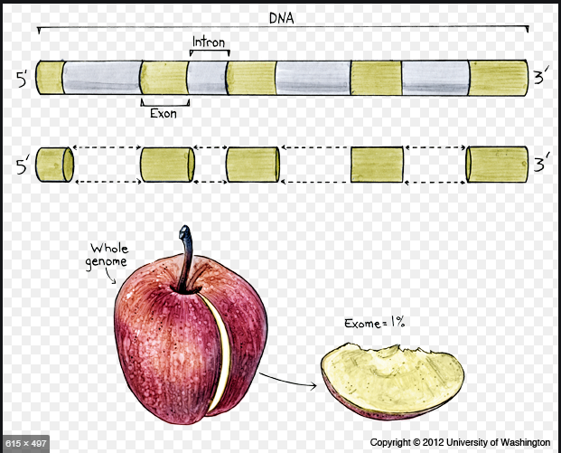
egzoni – kodirajući dijelovi gena
introni – nekodirajući dijelovi smješteni između egzona

Slide 3
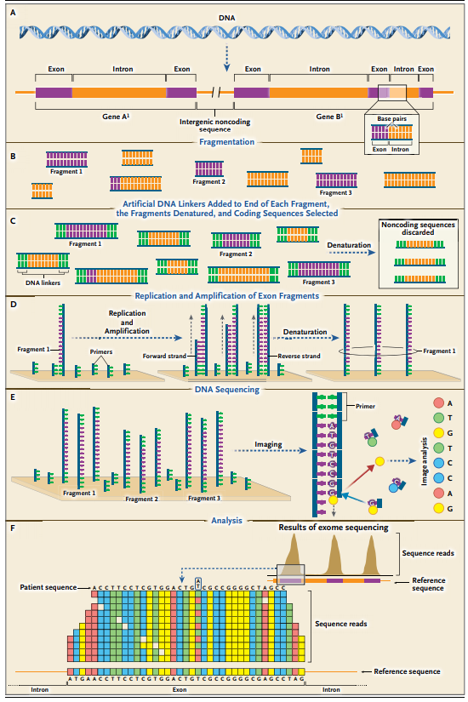
SEKVENCIRANJE EGZONA
KORAK – odvajanje egzona i introna
KORAK – pričvršćivanje za DNA linkere
KORAK – pričvršćivanje fragmenta za matriks, replikacija i amplifikacija
KORAK – sekvenciranje fluorescentnim bojama
KORAK – analiza rezultata sekvenciranja

Slide 4
POREMEĆAJI KOJI SE MOGU DIJAGNOSTICIRATI WES-OM
uzrokovani missense ili nonsense varijacijama
uzrokovani malim insercijama ili delecijama (<50bp) unutar dijela kodirajuće DNA koja nema puno ponavljanja

Slide 5
POREMEĆAJI KOJI SE NE MOGU DIJAGNOSTICIRATI WES-OM
poremećaji imprintinga
uniparenteralna disomija (npr. Prader-Willi sindrom)
poremećaji koji uključuju ponavaljajuće sljedove nukleotida (npr. sindrom fragilnog X, spinocerebelarna ataksija)

Slide 6
DOSTUPNOST I CIJENA
kompanija Knome – 2001.g – prva nudi mogucnost sekvenciranja egzona – par tisuća dolara
danas – 1/3 ukupne cijene genoma (cca 300 dolara)
najčešće sekvenciranje cijele obitelji

